Slide 1

Муниципальная школа
молодого педагога
«К вершинам мастерства»
Яковлевский
муниципальный район
Дата открытия Школы:
28 декабря 2021 год

Slide 2
Цель: организация и создание оптимальных условий для профессионального роста молодых педагогов.
Новизна
- системное использование всех возможностей и ресурсов для становления молодого специалиста как профессионала, яркой и творческой личности.
Объект
- система методической работы с молодым учителем.

Slide 3
Предмет:
адаптация и формирование компетенций
молодых педагогов
Планируемые результаты работы
Успешная адаптация начинающего педагога;
Активизация практических, индивидуальных, самостоятельных навыков преподавания;
Повышение профессиональной компетентности педагогов в вопросах педагогики и психологии;
Обеспечение непрерывного совершенствования качества преподавания;
Совершенствование методов работы по развитию творческой и самостоятельной деятельности обучающихся;
Использование новых педагогических технологий.

Slide 4
Задачи:
Определение основных направлений и этапов
работы с молодыми педагогами;
Организация эффективного информационного,
методического, научного, психологического сопровождения молодых и начинающих педагогов по вопросам обучения и воспитания детей дошкольного и школьного возраста;
Создание системы дифференцированной целенаправленной методической работы с молодыми педагогами на основе выявленных потенциальных возможностей и имеющихся затруднений;
Развитие творческого потенциала молодых педагогов и позитивной мотивации к профессиональной деятельности;
Вовлечение молодых педагогов в профессиональное взаимодействие;
Успешная социализация молодых педагогов в современном обществе и педагогическом сообществе;
Формирование потребности в непрерывном самообразовании
и создание необходимых условий для их реализации.

Slide 5
Документация ШМП
Положение о Школе молодого педагога;
План работы Школы молодого педагога на учебный год;
Банк данных о молодых педагогах и наставниках;
Результаты мониторинговых исследований;
Протоколы заседаний Школы молодого педагога;
Анализ работы Школы молодого педагога за год.

Slide 6
Структура ШМП
Администрация Яковлевского муниципального района
Отдел образования
ОО
МКУ «ЦО и СО»
ШМО
РМО
РМО
РИМС
ИМО
Муниципальная школа молодого педагога

Slide 7
Направления деятельности ШМП
Мониторинг
Адаптация
Наставничество
Профессиональное становление

Slide 8
Этапы работы ШМП
1 этап- подготовительный
2 этап – практический
3 этап – аналитический

Slide 9
Состав Школы
Педагоги образовательных организаций со стажем педагогической деятельности менее 5 лет;
Педагоги образовательных организаций со стажем работы более 5 лет;
Наставники молодых педагогов.

Slide 10
Формы деятельности
ШМП
Семинары;
Открытые уроки;
Творческие отчеты;
Консультации;
Методические выставки;
Недели молодого педагога;
Мастер-классы;
Беседы;
Лекции;
Практические занятия;
Деловая игра;
Диагностика профессиональных затруднений.

Slide 11
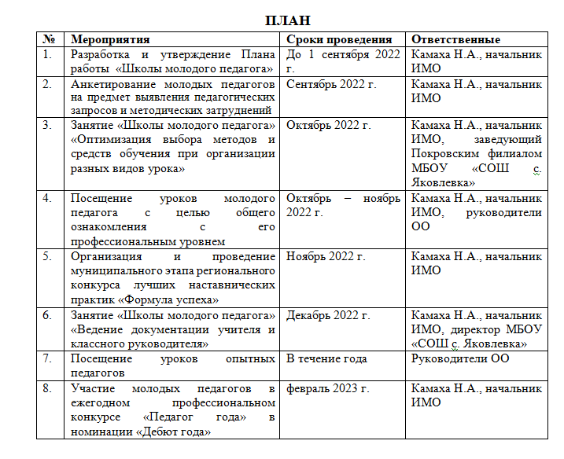

Slide 12
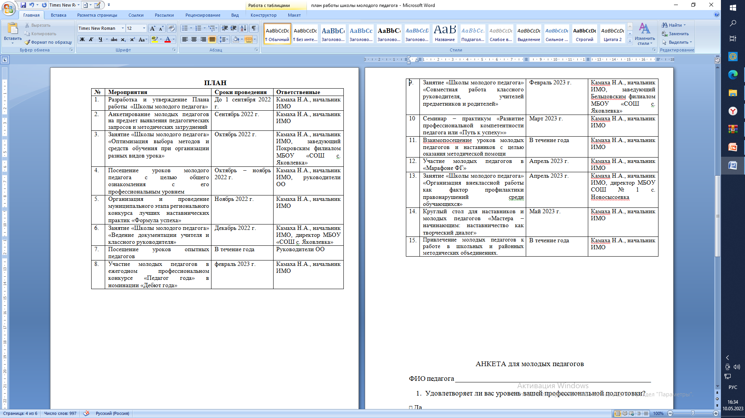

Slide 13
Кадровые ресурсы
Начальник отдела образования;
Куратор Школы молодого педагога;
Помощник куратора Школы молодого педагога;
Наставники;
Члены муниципального методического актива;
Руководители образовательных организаций;
Педагоги – стажисты;
Педагоги - психологии

Slide 14
Мониторинг эффективности
Школы молодого педагога
№ п/п | Показатель эффективности ШМП | 2021 - 2022 | 2022 - 2023
1. | Количество педагогов ОО, принявших участие в мероприятиях ШМП | 16 | 28
2. | Количество молодых педагогов, оставшихся работать в ОО после года - трех лет работы | 7 | 7
3. | Количество молодых педагогов, принявших участие в конкурсах профессионального мастерства | 1 | 2
4. | Количество молодых педагогов, представивших свой опыт в различных мероприятиях | 2 | 5

Slide 15
СПАСИБО
ЗА
ВНИМАНИЕ!

